Slide 1
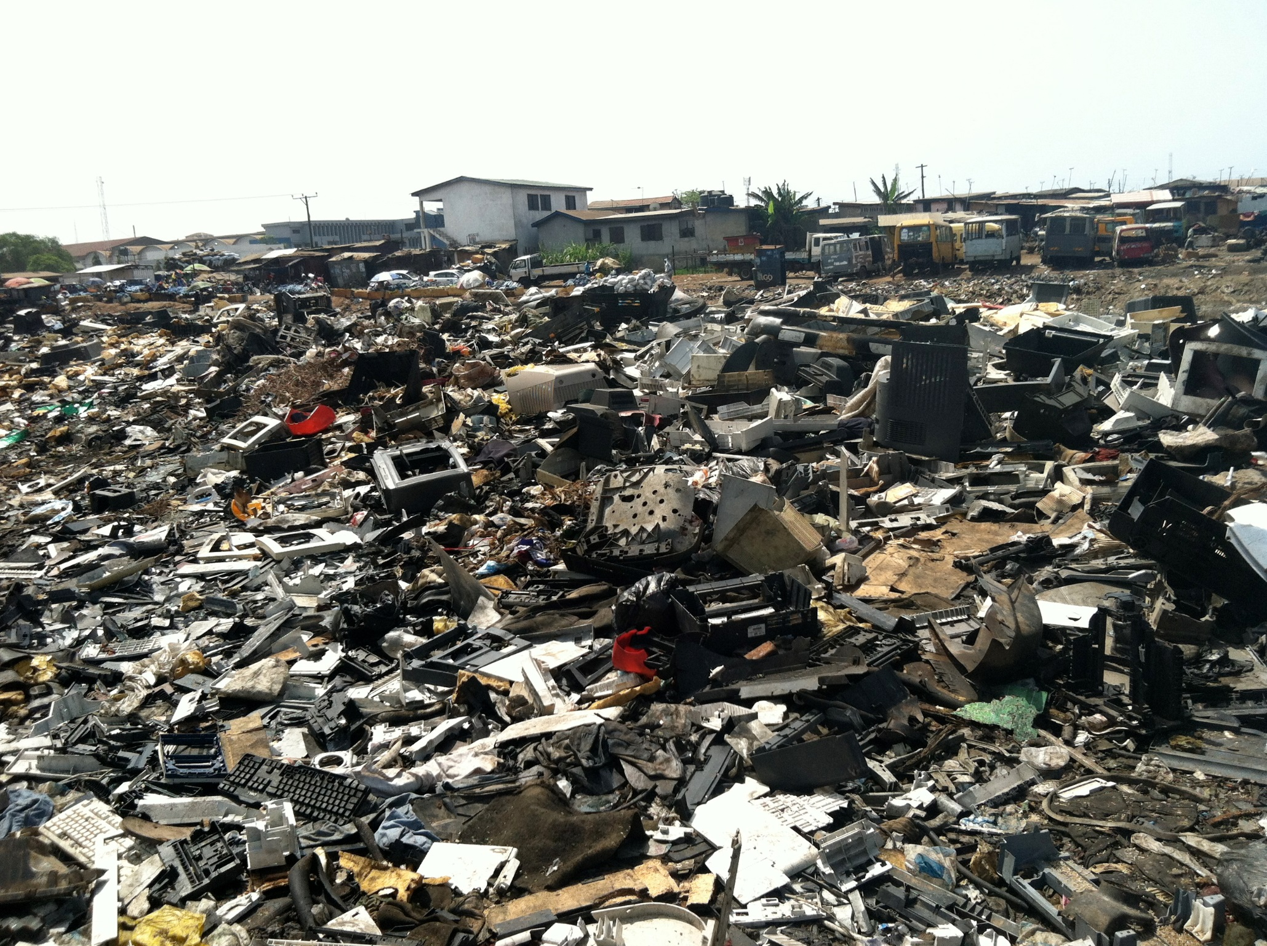
Exemples de sujets d’analyse
https://www.youtube.com/watch?v=dd_ZttK3PuM

Slide 2
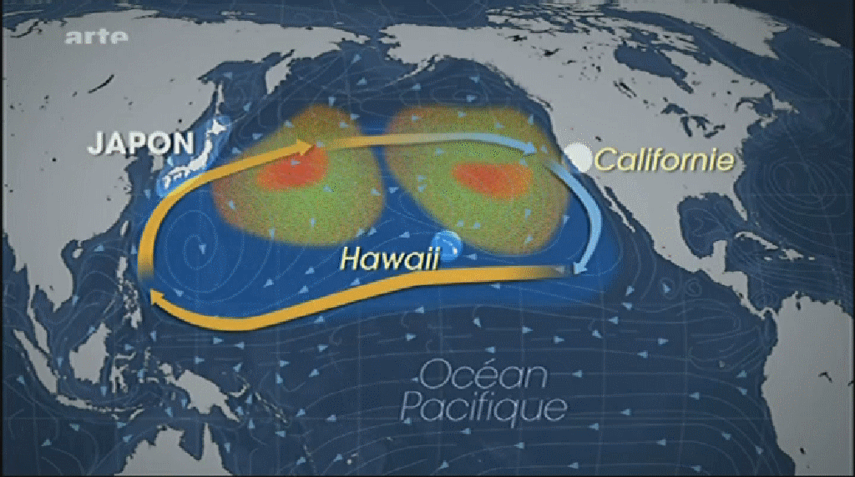

Slide 3
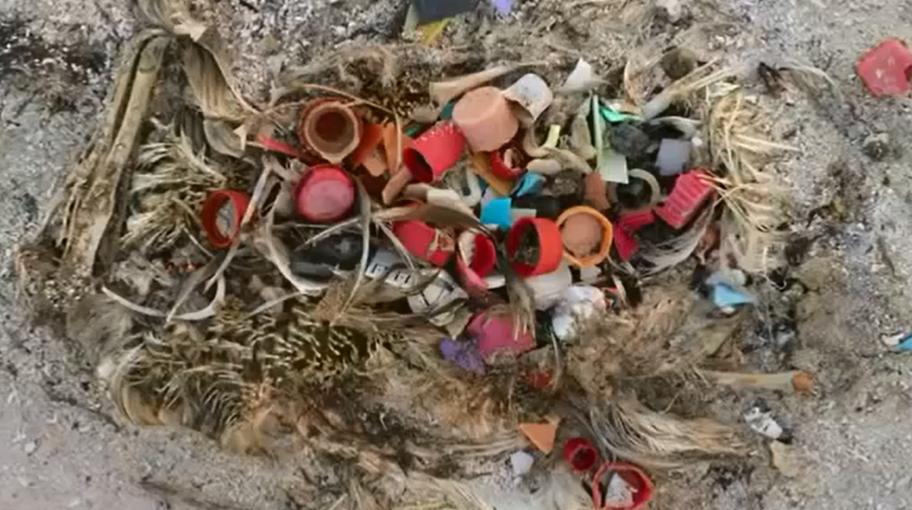
https://www.youtube.com/watch?v=PLkTTJW4xZs

Slide 4
https://www.youtube.com/watch?v=2l-KZu7ffts

Slide 5
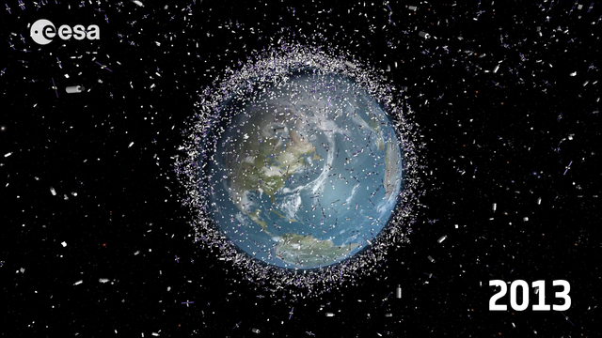
http://fr.wikipedia.org/wiki/Débris_spatial

Slide 6
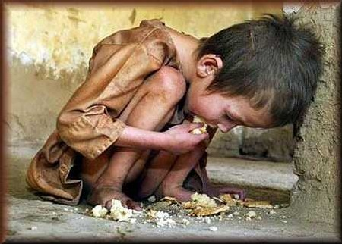
https://www.youtube.com/watch?v=Jq5qnh-s0bM

Slide 7
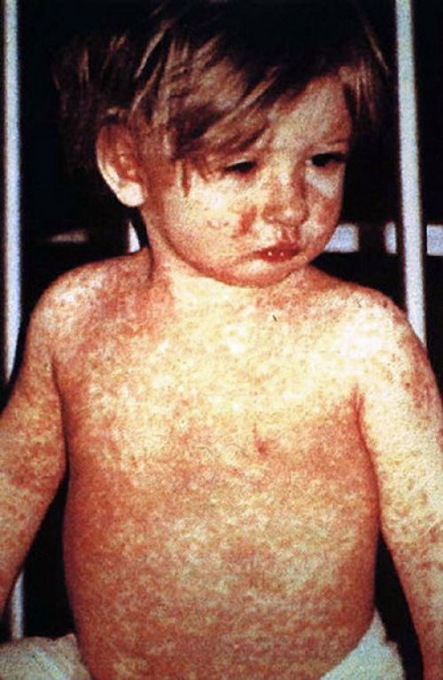
http://fr.wikipedia.org/wiki/Rougeole

Slide 9
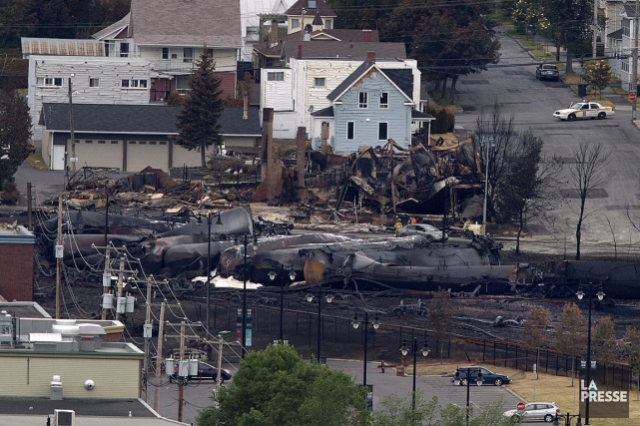
http://ici.radio-canada.ca/sujet/lac-megantic

Slide 10
http://www.equiterre.org/communique/le-canada-remporte-une-serie-de-victoires-du-prix-fossile-du-jour

Slide 11
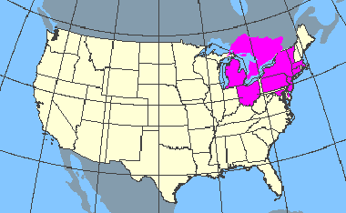
http://fr.wikipedia.org/wiki/Panne_de_courant_nord-am%C3%A9ricaine_de_2003

Slide 12
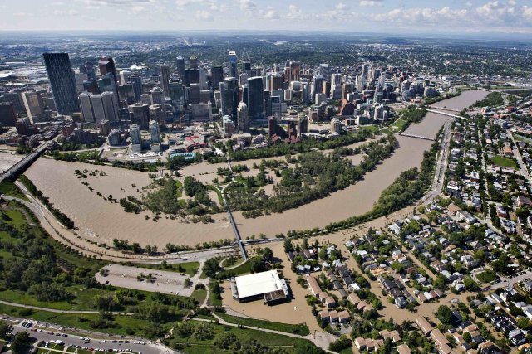
http://fr.wikipedia.org/wiki/Inondations_de_l%27Alberta_en_2013

Slide 13
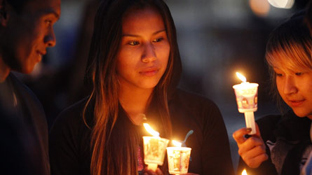
http://ici.radio-canada.ca/sujet/femmes-autochtones-assassinees-disparues

